Slide 1




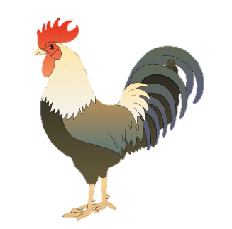
KĨ THUẬT 5
NUÔI DƯỠNG GÀ

Slide 2





Khởi động

Slide 3
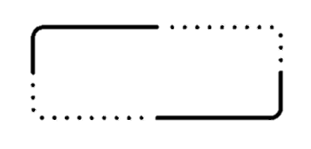
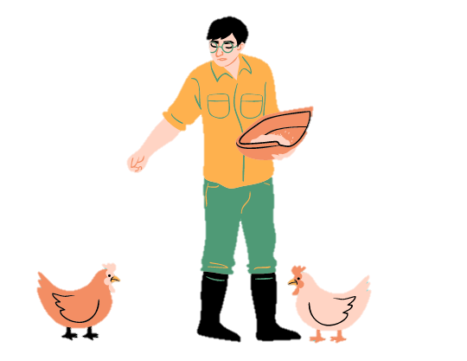


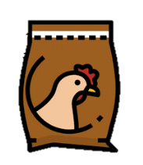
Vì sao phải dùng nhiều loại thức ăn để nuôi gà?
Để đảm bảo cung cấp đầy đủ các chất dinh dưỡng cần thiết cho gà.

Slide 4
Vì sao khi cho gà ăn thức ăn hỗn hợp sẽ giúp gà khoẻ mạnh, lớn nhanh, đẻ trứng to và nhiều?
Vì trong thức ăn hỗn hợp có nhiều chất dinh dưỡng như: chất khoáng, chất đạm... Các chất dinh dưỡng ấy sẽ giúp gà khỏe mạnh, lớn nhanh, đẻ trứng to và nhiều.

Slide 5




Bài mới:
Kĩ thuật:
Nuôi dưỡng gà

Slide 6


1. Mục đích, ý nghĩa của việc nuôi dưỡng gà:
- Nuôi dưỡng nhằm cung cấp nước và các chất dinh dưỡng cần thiết cho gà.
- Gà được nuôi dưỡng đầy đủ, hợp lí sẽ khoẻ mạnh, ít bị bệnh, lớn nhanh và sinh sản tốt.
Ngược lại, nếu thường xuyên bị ăn, uống thiếu chất hoặc đói, khát, gà sẽ còi cọc, yếu ớt, dễ bị bệnh và sinh sản kém

Slide 7

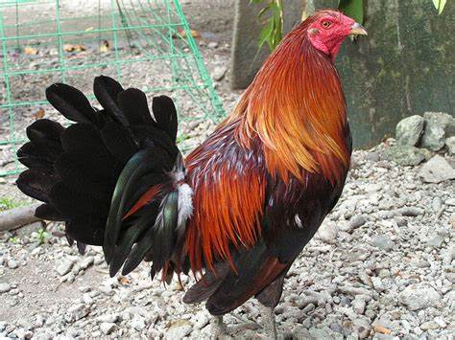
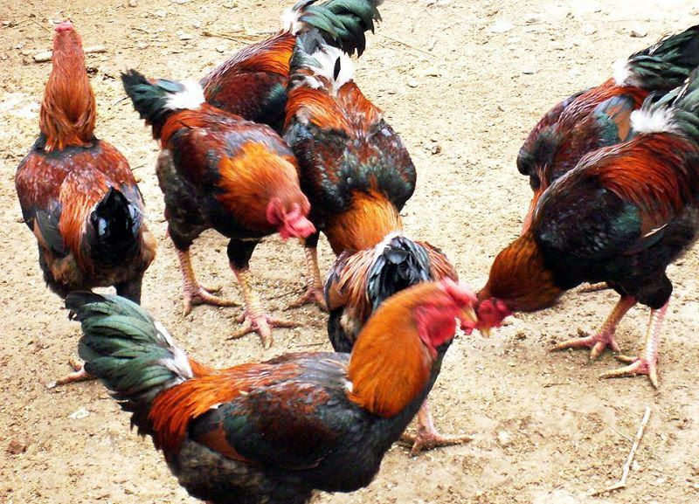
Gà khi được nuôi dưỡng tốt

Slide 8
2. Nuôi dưỡng gà
Câu 1: Thời kì gà con thì cho ăn như thế nào?
Câu 2: Thời kì gà giò (7 – 8 tuần tuổi) thì cho ăn như thế nào?
Câu 3: Thời kì gà đẻ trứng cần tăng cường cho gà ăn những thức ăn chứa nhiều chất gì?
Câu 4: Vì sao gà giò cần được ăn nhiều thức ăn cung cấp chất bột đường và chất đạm?

Slide 9
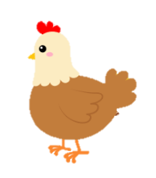

Câu 1: Thời kì gà con thì cho ăn như thế nào?
Cho gà con ăn liên tục suốt ngày đêm. Gà nở được 2 – 3 ngày thì cho ăn ngô nghiền nhỏ hoặc tấm gạo. Sau 4 – 5 ngày cho gà ăn thức ăn hỗn hợp. Hằng ngày bổ sung thức ăn vào máng, không được để gà bị đói.
Câu 2: Thời kì gà giò (7 – 8 tuần tuổi) thì cho ăn như thế nào ?
Tăng cường cho gà ăn thức ăn chứa nhiều chất bột đường, chất đạm, vi-ta-min và cho ăn liên tục suốt ngày đêm.

Slide 10
Câu 3: Thời kì gà đẻ trứng cần tăng cường cho gà ăn những thức ăn chứa nhiều chất gì?
Tăng cường cho gà ăn thức ăn chứa nhiêu chất đạm, chất khoáng và vi-ta-min, giảm bớt lượng thức ăn chứa nhiều chất bột đường.
Câu 4: Vì sao gà giò cần được ăn nhiều thức ăn cung cấp chất bột đường và chất đạm?
Gà giò cần được cung cấp năng lượng hoạt động và tạo thịt, mỡ.

Slide 11

a) Cho gà ăn
*Thời kì gà con : Cho gà ăn liên tục. Gà nở được 2 – 3 ngày cho ăn ngô nghiền nhỏ hoặc tấm gạo. Sau 4 – 5 ngày cho gà ăn thức ăn hỗn hợp. Hằng ngày bổ sung vào máng, không được để gà bị đói.

Slide 12
a) Cho gà ăn
*Thời kì gà giò (gà 7 – 8 tuần tuổi) : Tăng cường cho gà ăn nhiều thức ăn chứa nhiều chất bột đường, chất đạm, vi-ta-min. Cho gà ăn liên tục suốt ngày đêm.

Slide 13
a) Cho gà ăn
*Thời kì gà đẻ trứng: Tăng cường cho gà thức ăn chứa nhiều chất đạm, chất khoáng và vi-ta-min, giảm bớt lượng thức ăn chứa nhiều chất bột đường.

Slide 14
a) Cho gà ăn
*Chất bột đường, chất đạm có tác dụng chủ yếu trong việc cung cấp năng lượng hoạt động và tạo thịt, mỡ. Gà giò lớn nhanh, hoạt động nhiều nên cần nhiều năng lượng và chất đạm.

Slide 15


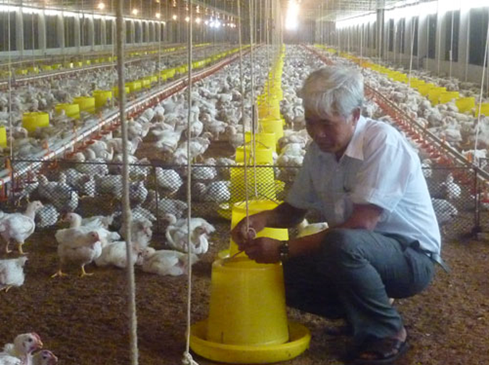
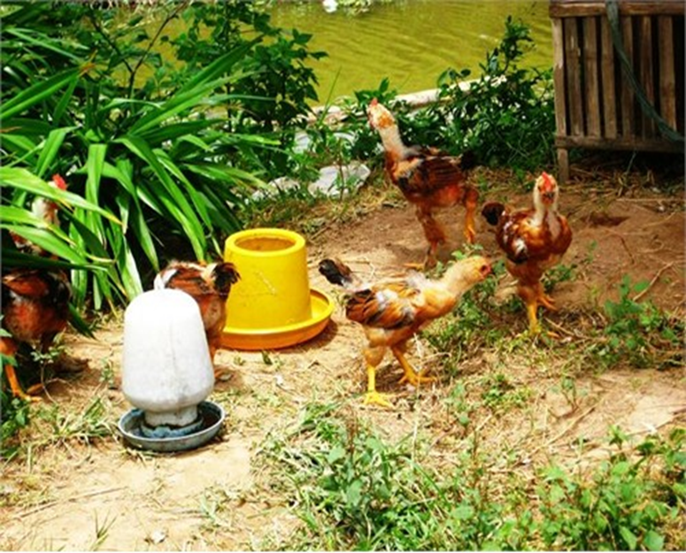


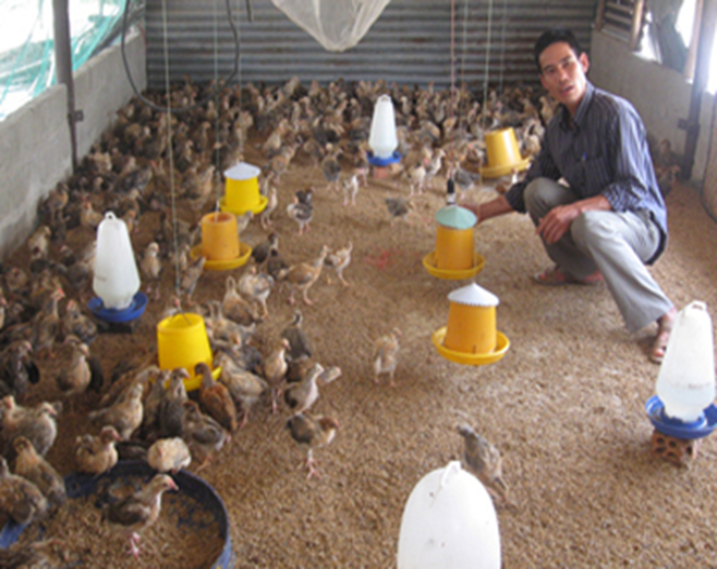
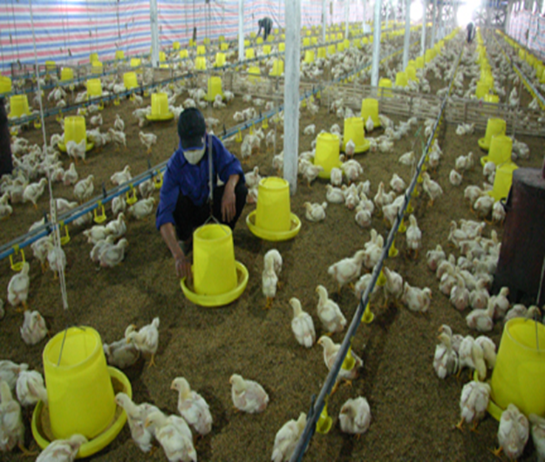

Slide 16


b) Cho gà uống
*Do thức ăn chủ yếu của gà là thức ăn khô. Vì vậy, khi nuôi gà phải thường xuyên cung cấp đủ nước cho gà uống.

Slide 17
b) Cho gà uống
*Nước cho gà uống phải là nước sạch và đựng trong máng sạch. Về mùa đông có thể hoà nước ấm cho gà uống.

Slide 18
b) Cho gà uống
*Trong máng uống phải luôn có đủ nước sạch. Máng uống nên đặt gần máng ăn vì gà có thói quen vừa ăn, vừa uống.

Slide 19
b) Cho gà uống
* Hằng ngày phải thay nước trong máng. Nếu thấy nước trong máng bị vẩn đục nhiều, cần thay nước ngay.

Slide 20





Ghi nhớ :
1. Chăm sóc gà nhằm giúp gà khoẻ mạnh, mau lớn và có sức chống bệnh tốt.
2. Khi chăm sóc gà cần chú ý sưởi ấm cho gà con, chống nóng, chống rét và phòng ngộ độc thức ăn cho gà.

Slide 21






VÒNG QUAY
MAY MẮN
Dũng
Hà
1
2
Nghi
Long
Phúc
Minh
Long
Nguyên
3
4
The end
QUAY

Slide 22






1) Nuôi gà không đúng cách gà sẽ như thế nào?
a. Gà vẫn phát triển bình thường.
b. Gà sẽ còi cọc, yếu ớt, dễ bị bệnh và sinh sản kém.
c. Gà sẽ lớn nhanh và sinh sản tốt.
QUAY VỀ

Slide 23
2) Phải cung cấp các chất dinh dưỡng nào cho gà?
a. Chỉ cho gà ăn chất đạm.
b. Cho gà ăn chất bột đường và chất đạm.
c. Cho gà ăn chất đạm, bột đường, vi-ta-min và thức ăn hỗn hợp.
QUAY VỀ

Slide 24

3) Nên cho gà uống khi nào ?
a. Khi gà khát.
b. Chỉ cho uống ban ngày.
c. Thường xuyên cung cấp đủ nước cho gà.
d. Lúc cho gà ăn.
QUAY VỀ

Slide 25
4) Thời kì nào cần cho gà ăn nhiều chất bột đường, chất đạm và vitamin?
a. Thời kì gà con.
b. Thời kì gà giò.
c. Thời kì gà đẻ trứng.
d. Thời kì gà lấy thịt.
QUAY VỀ

Slide 26

Goodbye!

